Slide 1
Adaptaciones curriculares.
Graciela Ricci.

Slide 2
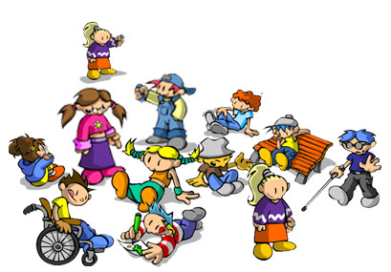
El alumno con necesidades educativas especiales debe ser respetado en sus diferencias. Ese respeto por la diferencia es la bases de la integración escolar y, si reconocemos ciertas diferencias, ciertas necesidades especiales, debemos pensar en como adecuar la propuestas curricular en forma acorde con esas necesidades.

Slide 3
El currículo al que nos referimos cuando pensamos en adaptaciones curriculares es el currículo abierto, flexible, amplio y equilibrado que una escuela plasma en su proyecto curricular.
Los alumnos beben encontrar, en el currículo abierto y en el contrato de las adaptaciones curriculares que para ellos se elabore, aquellos que justifiquen sus paso por la escuela común.
Este concepto de adaptaciones curricular s definido como las modificaciones que es necesario realizar en los diversos elementos del currículo básico.

Slide 4
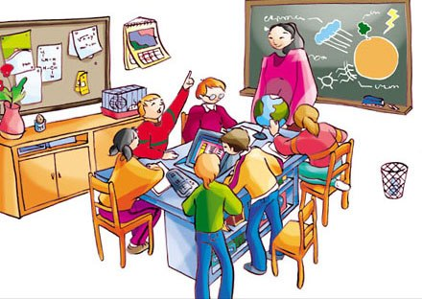
La adaptación curricular puede establecer la diferencia entre el alumno simplemente presente en el aula o participando activamente e innovaciones en la vida escolar diaria.

Slide 6
TIPOS DE ADAPTACIONES CURRICULARES
ADAPTACIONES | CARACTERÍSTICAS
De acceso al currículum | Modificaciones edilicias, mobiliario específico, equipamiento, materiales especiales.
Cuándo enseñar | Vinculadas a la temporalización, ritmos, secuencia de objetivos y contenidos.
Cómo enseñar | Alternativas metodológicas, materiales y apoyos, tipos de ayuda.
Qué enseñar | Adecuar contenidos, dar prioridades, mantener contenidos del año anterior, introducir otros como facilitadores de los aprendizajes.
Cuándo evaluar | Corrimiento de las fechas
Cómo evaluar | Criterios, procedimientos e instrumentos.
Qué evaluar | Seleccionar temas, adaptarlos y fraccionarlos.

Slide 7
La adaptación curricular individual es una medida que contribuye a la formación personalizada de los alumnos con necesidades educativas especiales, tratando de favorecer el máximo logro de los objetivos generales y facilitando la participación plena de estos alumnos en los entornos educativos y sociales.

Slide 8
Adaptaciones curriculares significativa:
Son las que implican modificaciones sustanciales de los objetos generales y de los contenidos esenciales en las distintas áreas y sus respectivos criterios de evaluación.

